Slide 1
2018-2019
“8. SINIFLAR”
MASTERMIND
UNIT 7
Tourism
wopenglish GURURLA SUNAR…
https://wopenglish.com/ –wopenglish@gmail.com

Slide 2
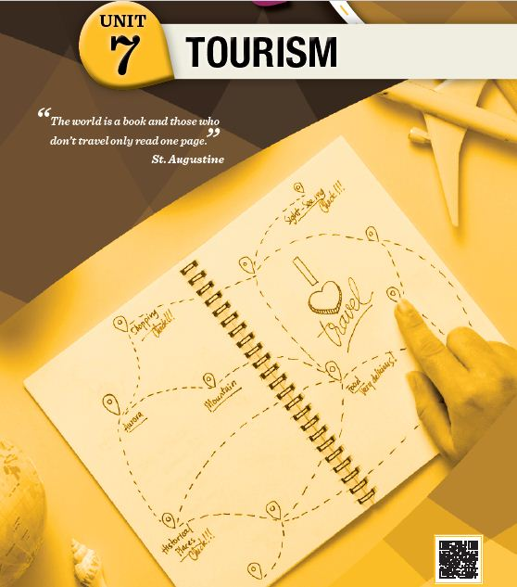

Slide 3
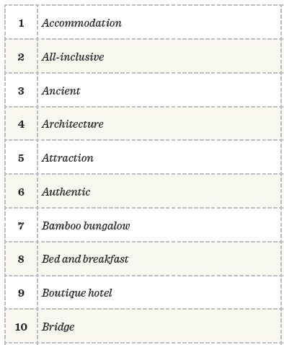
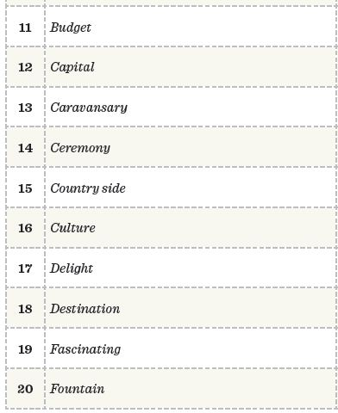
https://www.youtube.com/watch?v=SWHkH68VnQw
Yaşanılacak yer, ev
Bütce, bütçeye uygun, çok pahallı olmayan
Herşey Dahil
Başkent
Tarihi, eski
Kervansaray, Yol üstü oteli
Mimari
Tören, kutlama
Turistik yerler, Gezilecek yerler
Köy yeri, Kırsal
Otantik, eskiye özgü
Kültür
Bambudan yapılma tek odalı ev
Memnuniyet
Sadece yatak ve kahvaltı
hizmeti veren
İstikamet, Gidilecek yer
Küçük otel
Cezbedici
Köprü
Fıskiyeli süs havuzu ve çeşme

Slide 4
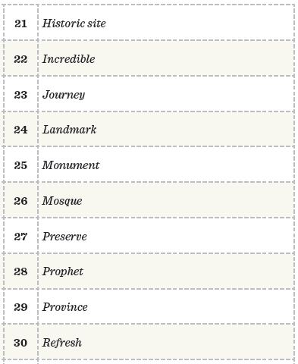
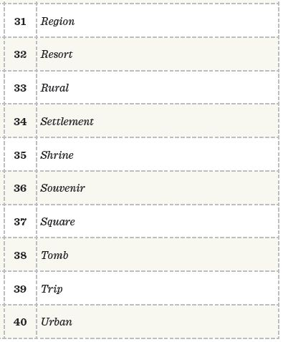
Tarihi yer
Bölge
İnanılmaz
Tatil beldesi
Seyehat
Kırsal bölge
Dikkat çeken yer, işaret
Yerleşke
Anıt
Türbe
Cami
Hediyelik eşya
Korumak
Meydan
Peygamber
Mezar
Vilayet, il
Kısa gezi
Canlandırmak, tazelenmek
Şehir yeri

Slide 5
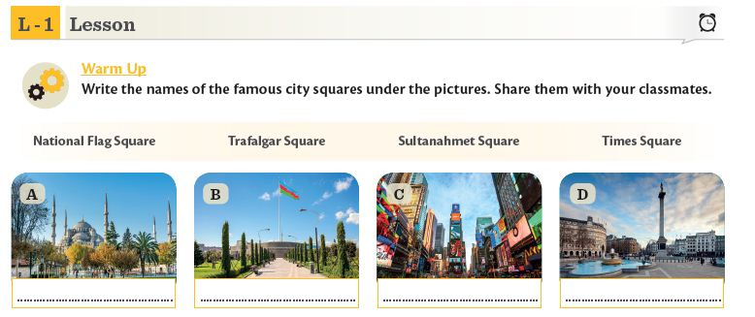
Turkey
Azerbeycan
USA
London

Slide 6
F
T
T
F
F
T

Slide 7
I prefer historic and urban places, because I like to learn about historical sites and do some shopping.

Slide 9
Stories about the prophets
Göbekli tepe, Harran Castle, Balıklıgöl, Shrines,
Mosques and caves
Şeb-i Arus Celebrations
Etli ekmek, Tandır Kebap, and Tirit
I prefer visiting ……...
I have been to Ağrı, Ordu, Trabzon, Kırklareli, Antalya,Edirne
Urfa, Antep, Koya, Ankara, İzmir, Kocaeli and Manisa.

Slide 11
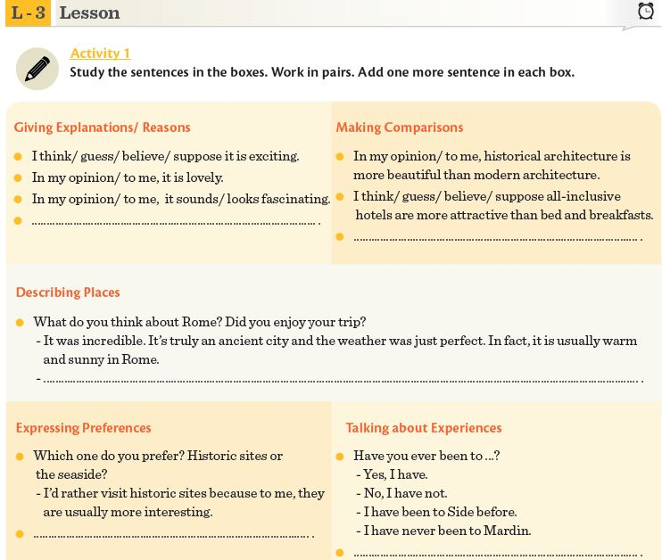

Slide 13
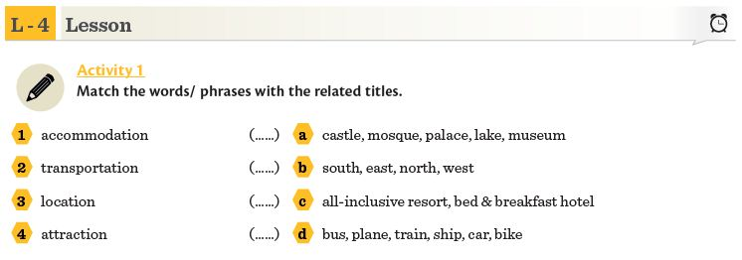
4
3
1
2

Slide 14
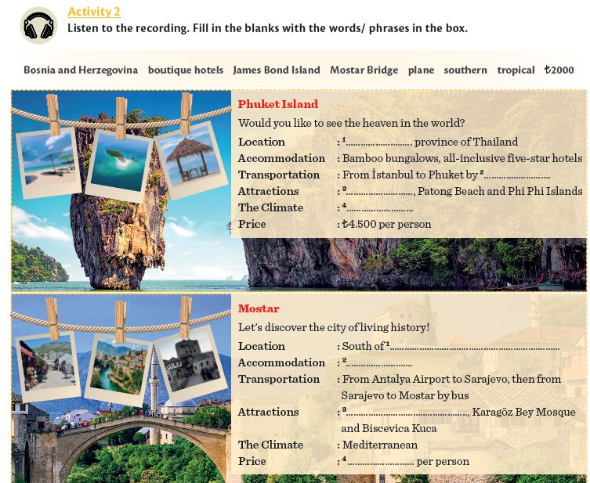
Southern
plane
James Bond island
Tropical, so it is always warm
Bosnia Herzagovina
Boutique hotel
Mostar Bridge
2000 TL

Slide 17
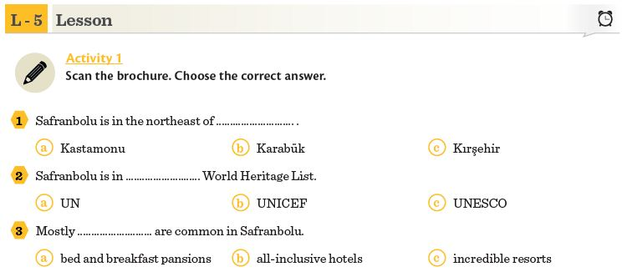

Slide 19
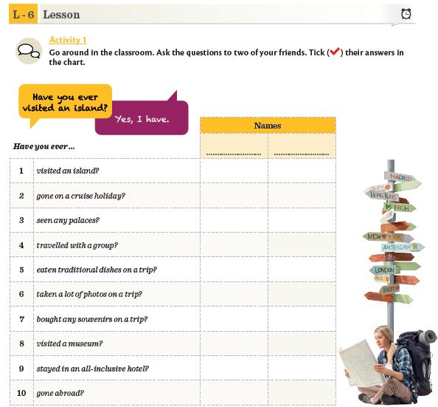
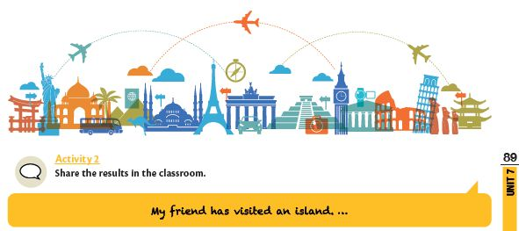

Slide 21
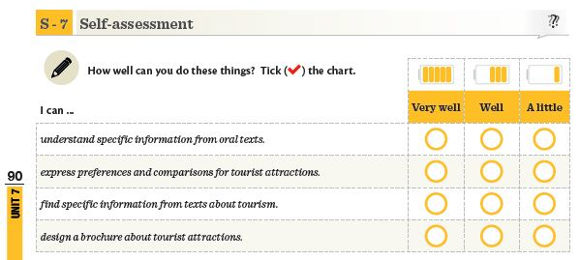

Slide 22
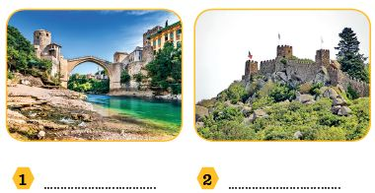
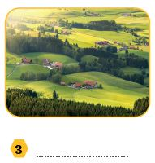
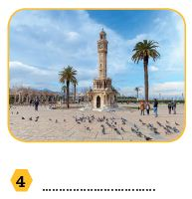
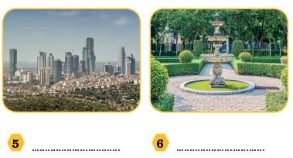

Slide 23
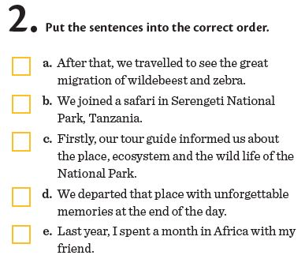
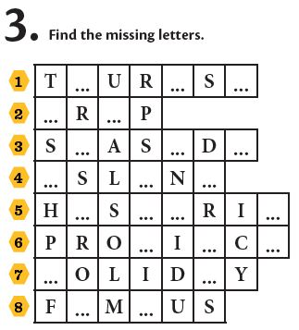
O I M
4
T I
2
E I E
I A D
3
I T O C
V N E
5
H A
1
A O

Slide 24
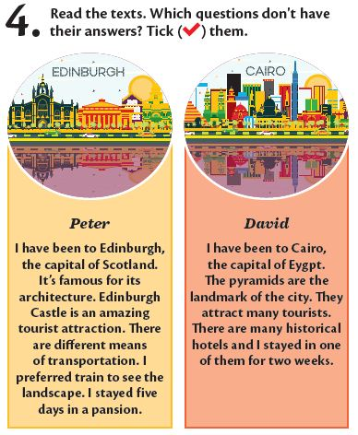
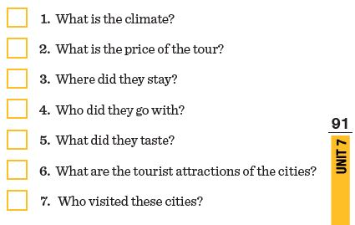

Slide 25
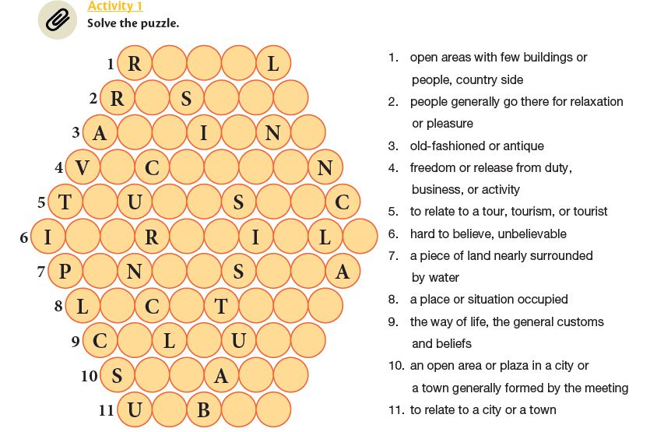
U R A
E O R T
N C E T
A A T I O
O R I T I
N C E D B E
E I N U L
O A I O N
U T R E
Q U R E
R A N

Slide 26
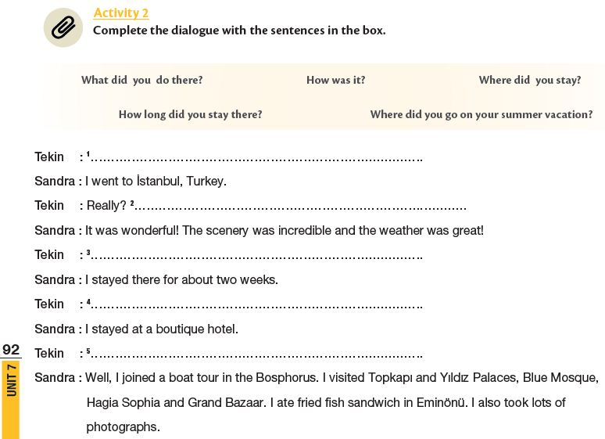

Slide 27
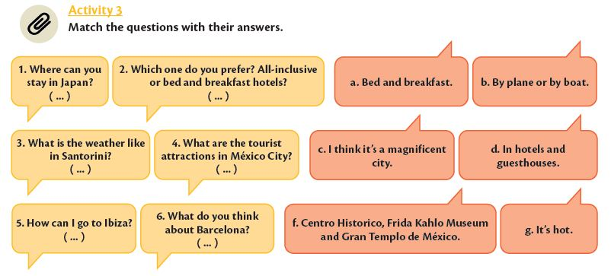
D
A
G
F
B
C

Slide 28
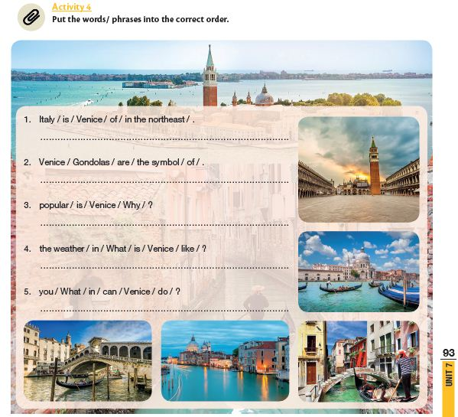
Venice is in the north east of Italy.
Gondolas are the symbol of Venice
Why is Venice popular?
What is the weather like in Venice?
What can you do in Venice?

Slide 29
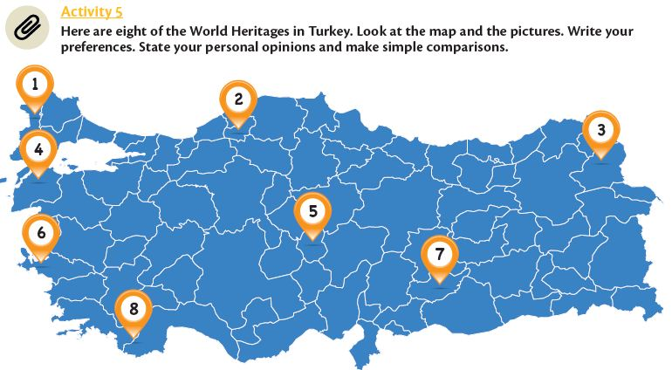

Slide 31
wopenglish sundu…
MASTERMIND
UNIT 7
The Tourism…
www.wopenglish – wopenglish@gmail.com
Her tür ve seviye İngilizce dersleriyle
İstanbul’da hizmetinizdeyiz.
Özel ders için sayfamızdan mesaj atın, dönüş yapalım.

